Slide 1
Кисти

Slide 2
WPF поддерживает целый ряд кистей:
SolidColorBrush заливает содержимое сплошным цветом
LinearGradientBrush - градиентная кисть, представляет плавный переход от одного цвета к другому
RadialGradientBrush- градиентная кисть, плавно распределяющая заданные цвета от центральной точки к внешним границам.
ImageBrush в качестве заполнителя использует не цвет, а изображение

Slide 3
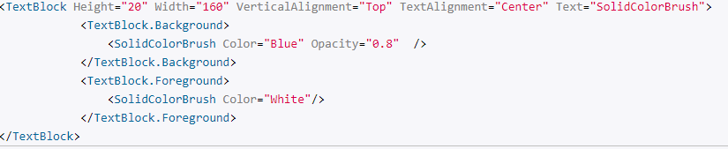
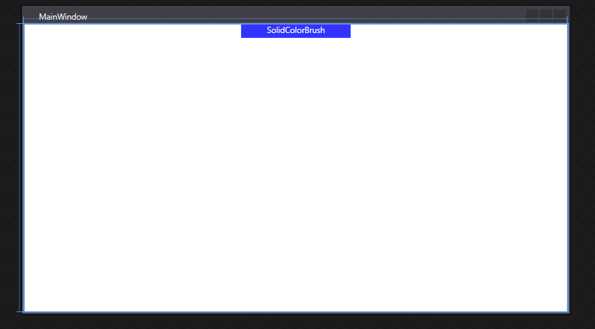
SolidColorBrush

Slide 4
Использование SolidColorBrush в коде:

Slide 5
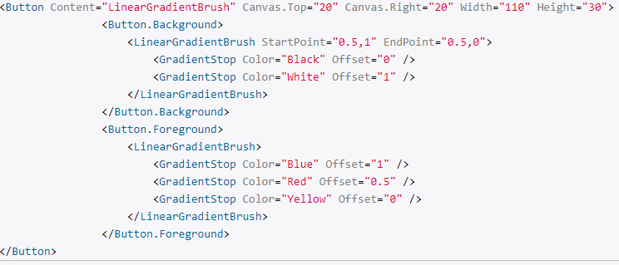

LinearGradientBrush
Эта кисть создает плавный переход от одного цвета к другому.
Для указания цвета и точек, от которых начинается переход, используется объект GradientStop.
Его свойство Color указывает на цвет, а свойство Offset- на точку, с которой начинается переход.
С помощью свойств StartPoint и EndPoint можно определить направление градиента, сделать горизонтальный градиент или градиент под углом.

Slide 6
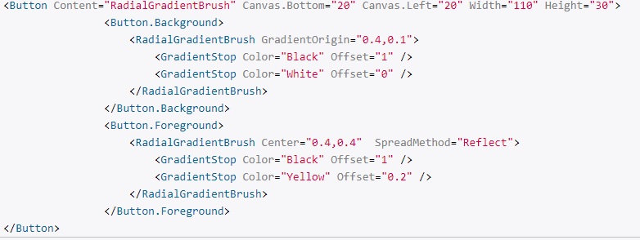
RadialGradientBrush

Slide 7
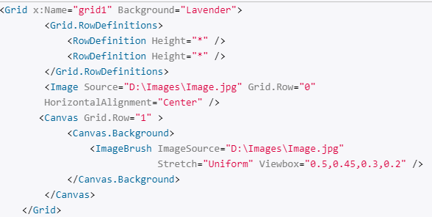
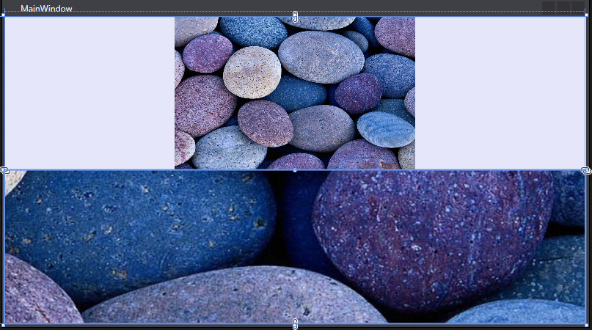
ImageBrush
Эта кисть использует изображение в качестве фона. Источник устанавливается свойством ImageSource.
Свойство Stretch задает способ заполнения элемента изображением - если оно равно Fill (по умолчанию), то изображение заполняет весь элемент, растягиваясь, если это нужно. Е
сли Stretch="Uniform", то изображение масштабируется пропорционально размеру элемента и по краям могут образоваться пустые места, не заполненные изображением.

Slide 8
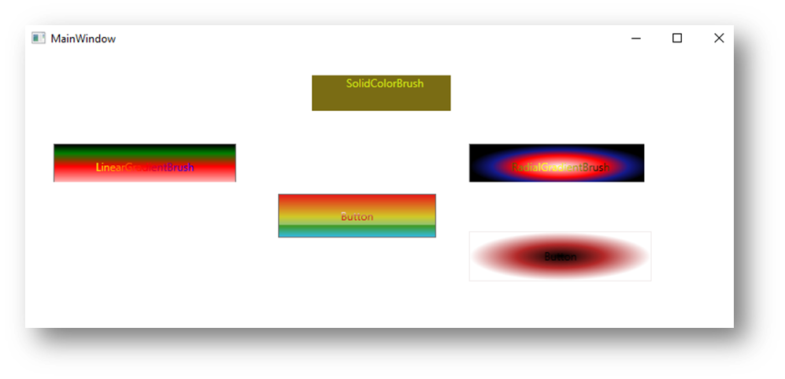
Выполнить самостоятельно:

